Slide 1
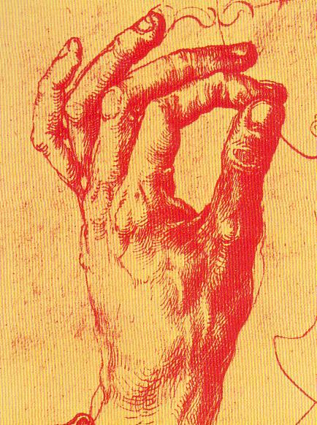

INICIO Y EVOLUCIÓN EN LA
CIRUGÍA DE LA RIZARTROSIS
Dr. Javier Yáñez Calvo
Complejo Hospitalario Universitario de Vigo

Slide 2
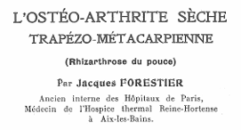
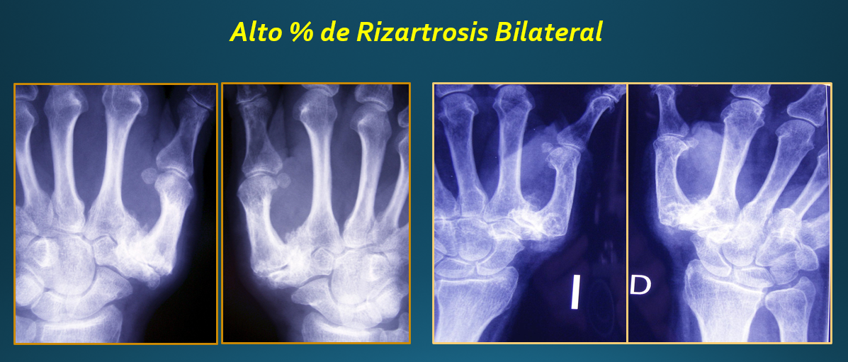
RIZARTROSIS
[RHIZ- RHIZ(Ã): RAÍZ]
FORESTIER J. : L´ostéoarthrite séche trapézo-métacarpienne (rhizarthrose du pouce). Presse méd, 1937;45:315-7.
EATON RG, LITTLER JW. : A study of the basal joint of the thumb. Treatment of its disabilities by fusion, J Bone Joint Surg Am. 1969;51:661-8.
MELONE CP Jr, BEAVERS B, ISANI A. : The basal joint pain syndrome. Clin Orthop, 1987;220:58-67.

Slide 3
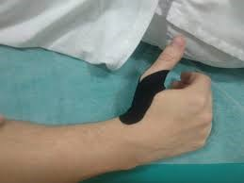
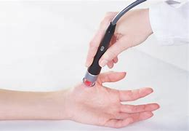
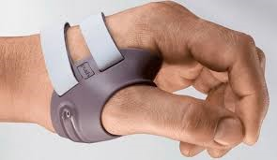
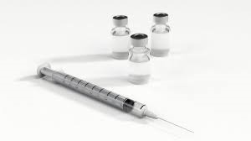
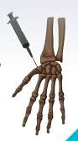

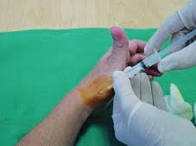
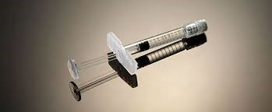
RIZARTROSIS

Slide 4
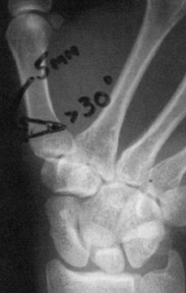
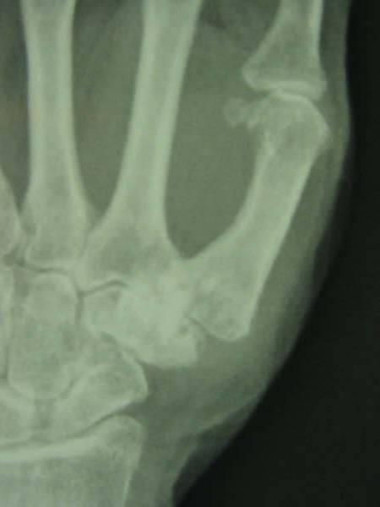
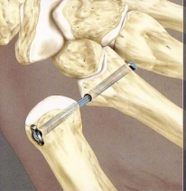
RIZARTROSIS.
Tras agotar el tratamiento conservador, disponemos de numerosas opciones quirúrgicas a elegir.
Osteotomía (Wilson 1973)
Artrodesis TM
Artroplastias protésicas/implantes
Artroplastias resección
resección trapecio (P/T)
interposición
suspensión/ligamentoplastia
Abierta/Artroscopia

Slide 5
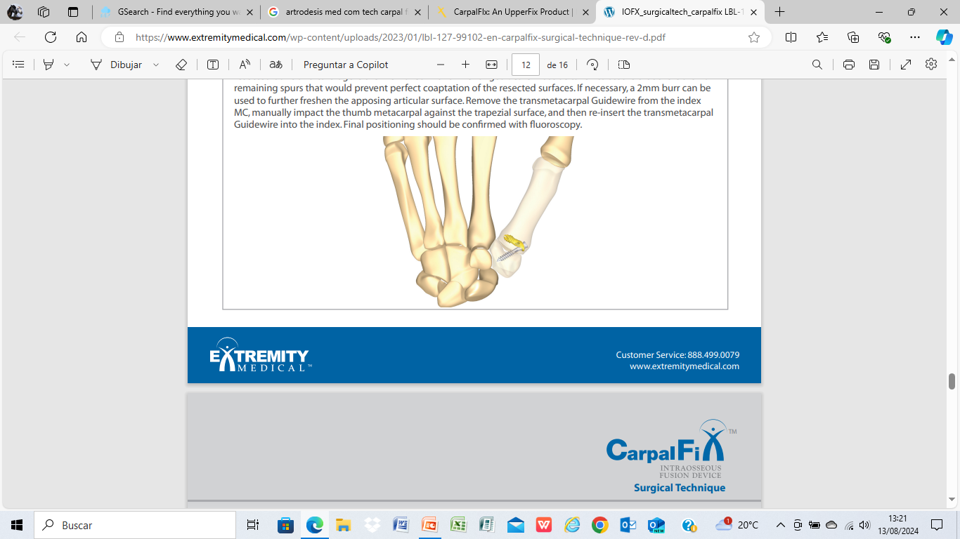
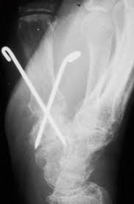
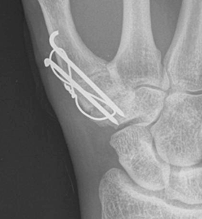
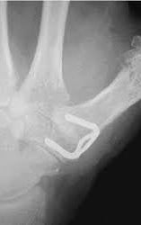
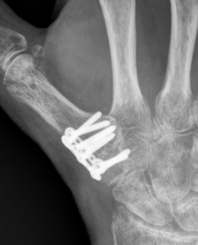
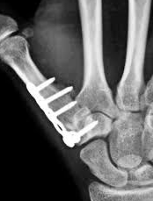
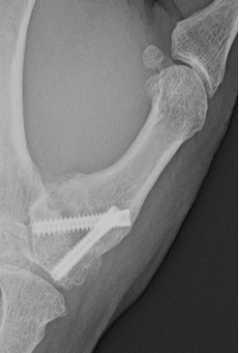
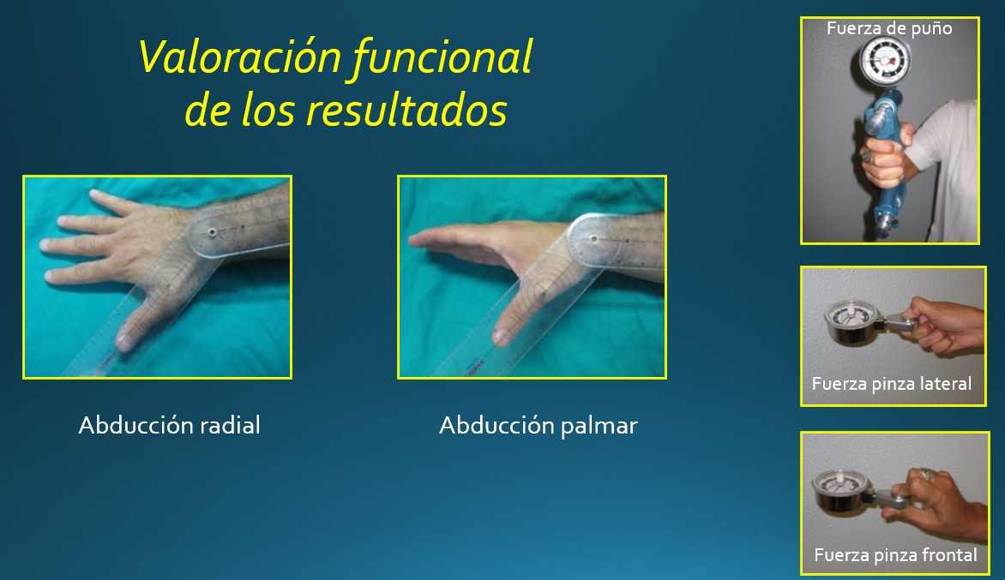
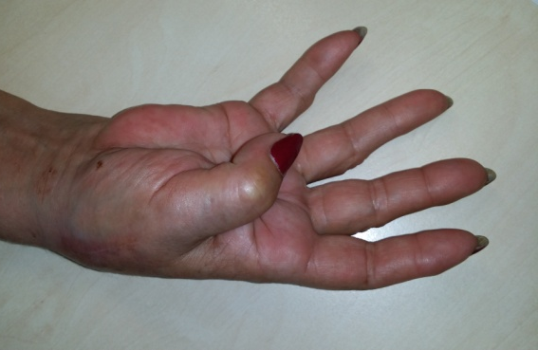
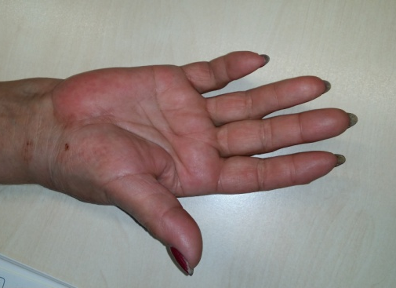
ARTRODESIS
WITTEK 1904 / ARNAL 1905
MÜLLER GM. Arthrodesis of the trapezio-metacarpal joint for osteoarthritis. J Bone Joint Surg Br, 1949; 31:540-4.
SEUDOARTROSIS 2-17%
HARTIGAN B. Thumb carpo-metacarpar osteoarthritis: arthrodesis compared with ligament reconstruction and tendon interposition. J Bone Joint Surg Am, 2001;83:1470-8

Slide 6
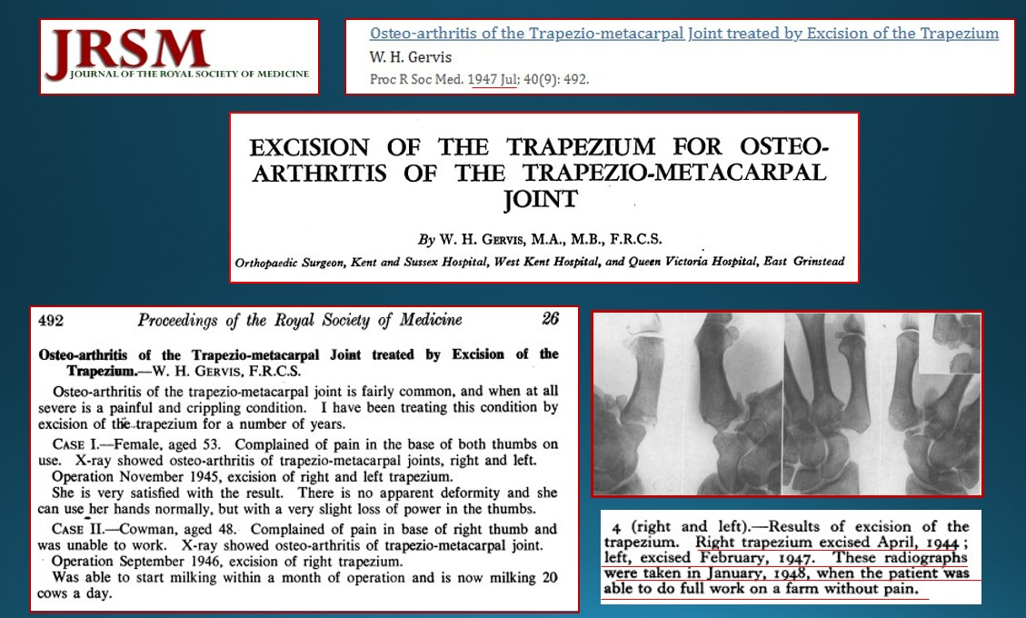
Patel. 1918: Luxación aislada trapecio
Gervis 1947
2 casos intervenidos en 1944

Slide 7

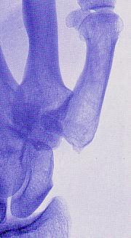
GERVIS W. Harvey. Excision of the trapezium for osteoarthritis of the trapeziometacarpal joint.
J Bone Joint Surg (Br),1949, 31,537-539 (Tundbridge Wells, England)
 | Grupo 1 -Varones: 5 | Grupo 2 Mujeres: 10
Edad | 40-50 : 4 50-60 : 4 | 60-70: 5 70-80 : 2
Lado | Der : 7, Izq : 5 | Bilaterales: 3
Panartrosis :5 | Antecedente | Traumático :5
A los 4 años
de la IQ
Los dos primeros casos los operó en 1944.
Hizo su 1ª publicación en 1947
(Proceedings Royal Society of Medicine)
Osículos TM
GERVIS W.H. A review of excision of the trapezium for osteoartritis of the trapecio-metacarpal
joint after twenty-five years. J Bone Joint Surg (Br),1973,55:56-57
Revisó 15 pacientes , con un total de 18 pulgares operados. Él mismo se dejó operar su pulgar derecho.

Slide 8

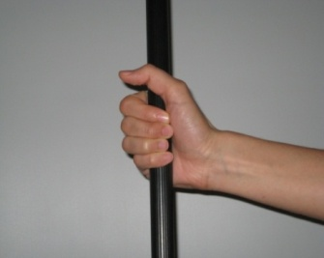
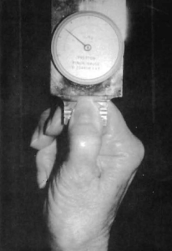
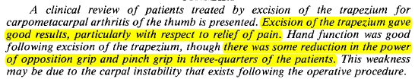

Slide 9
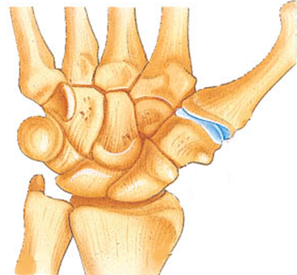
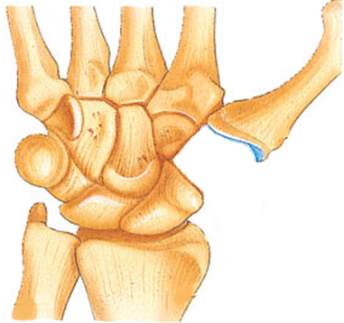
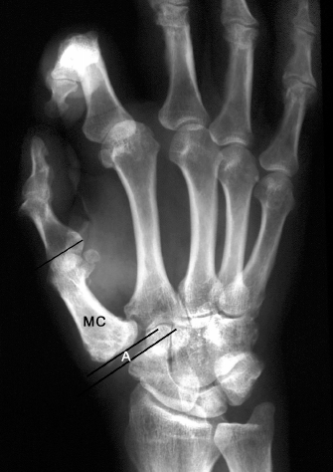
Inconvenientes resección del trapecio
Acorta la 1ª columna
Inestabilidad base del I metacarpiano
Altera la transmisión de cargas
Pérdida de fuerza de prensión

Slide 10
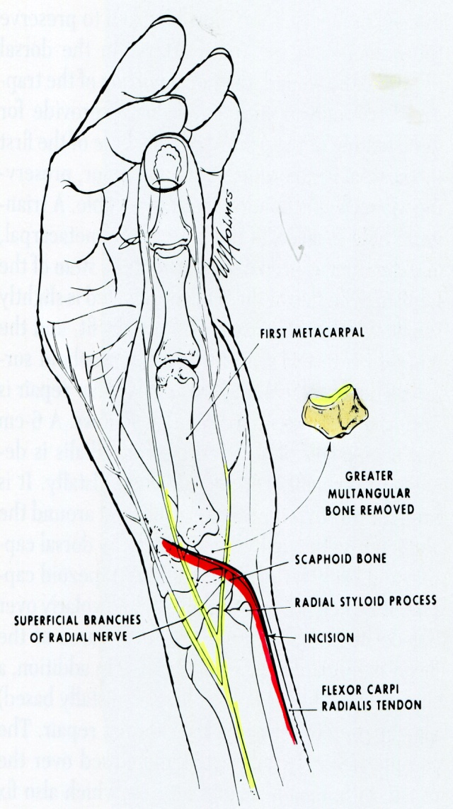
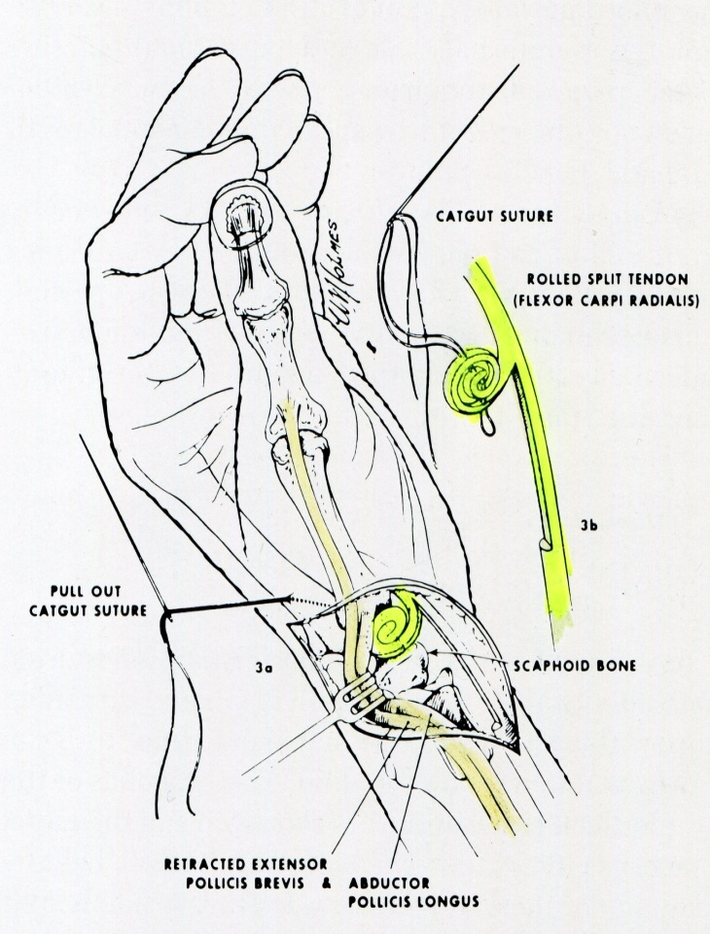
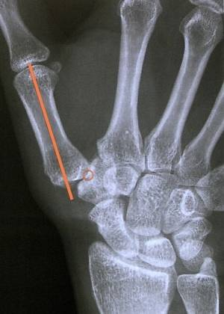
Froimson AI
Tendon Arthroplasty of the Trapezio-metacarpal Joint. Clin Orthop 70:191, 1970
Carroll´s concept: Interposición anchoa tendinosa. 1951
Carroll RE. Orthop Trans, 1977;1:15.

Slide 11
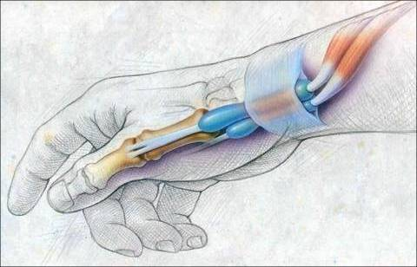
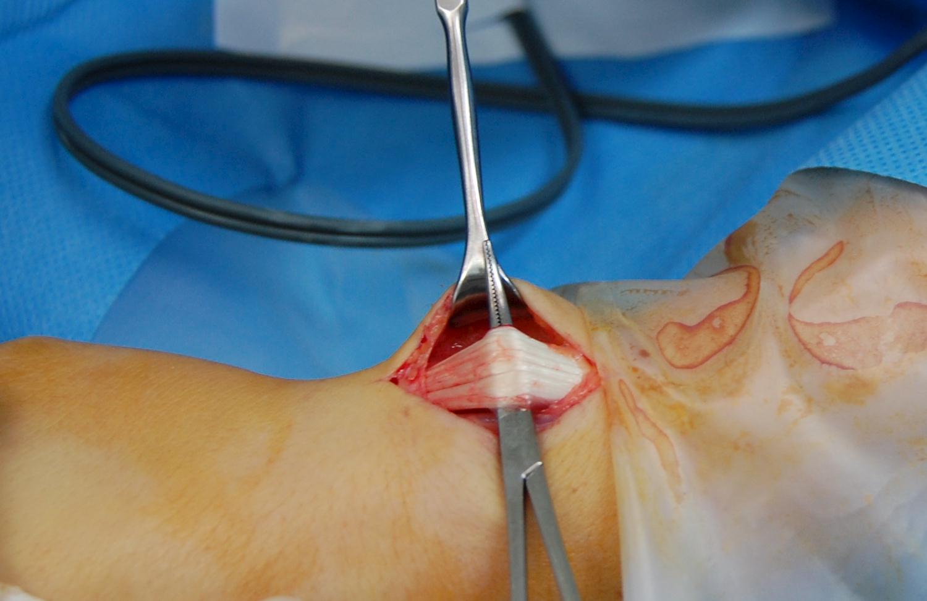
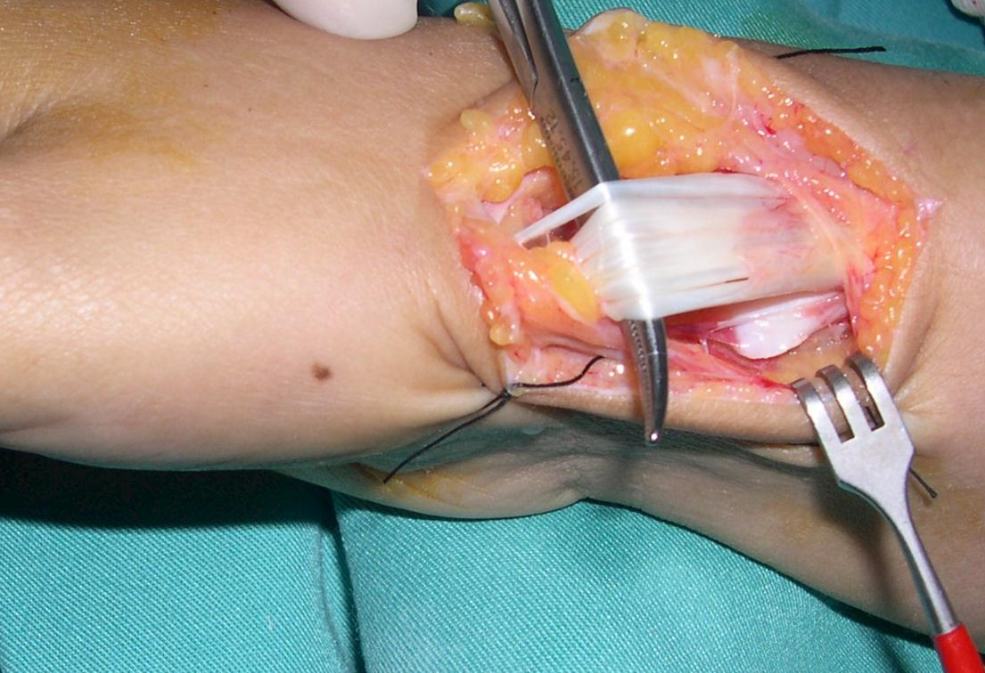
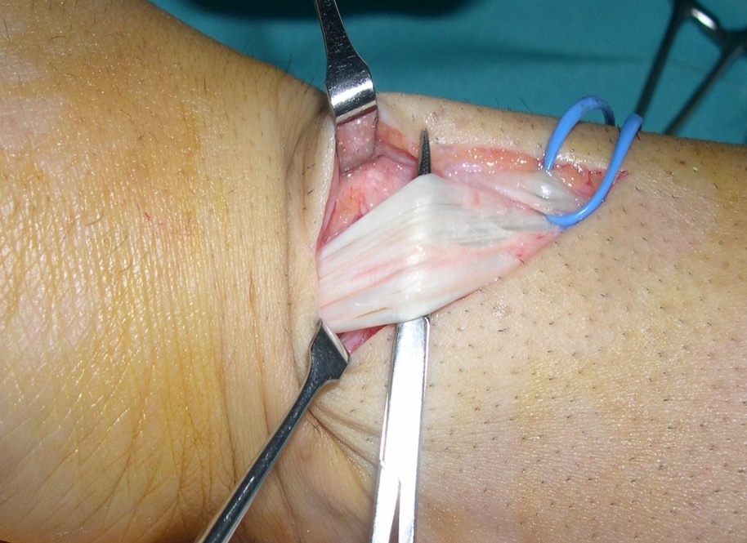
Abductor Largo del Pulgar compuesto por varios fascículos

Slide 12
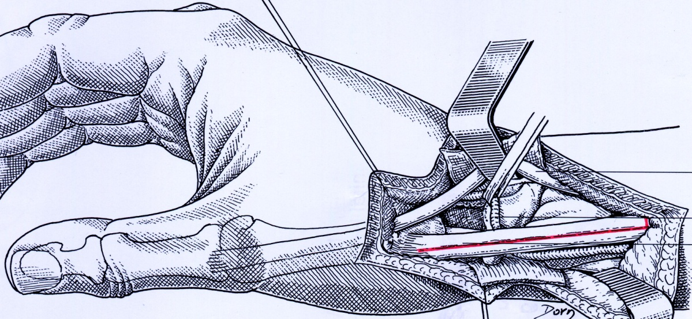
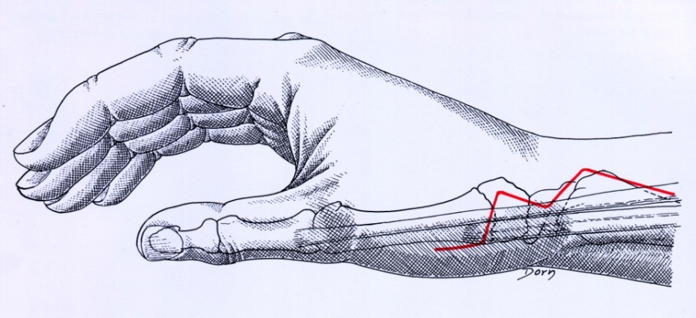
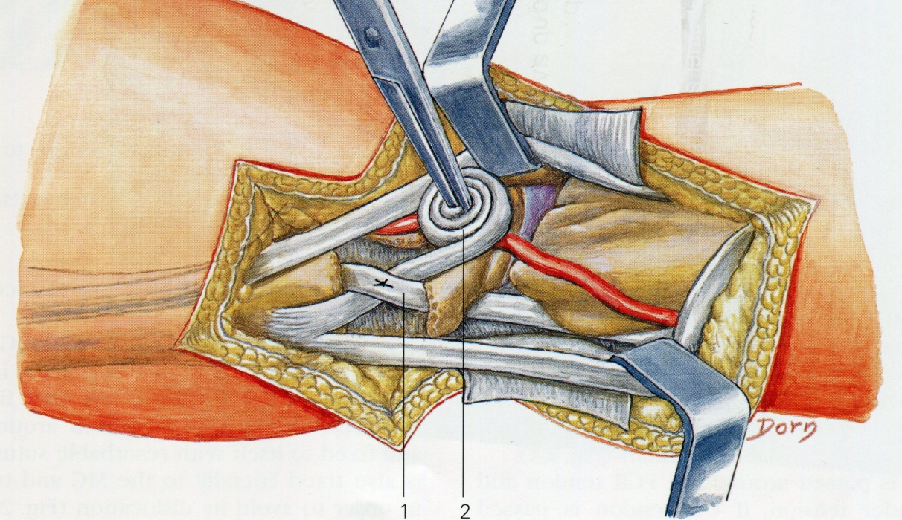
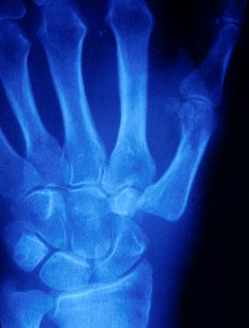
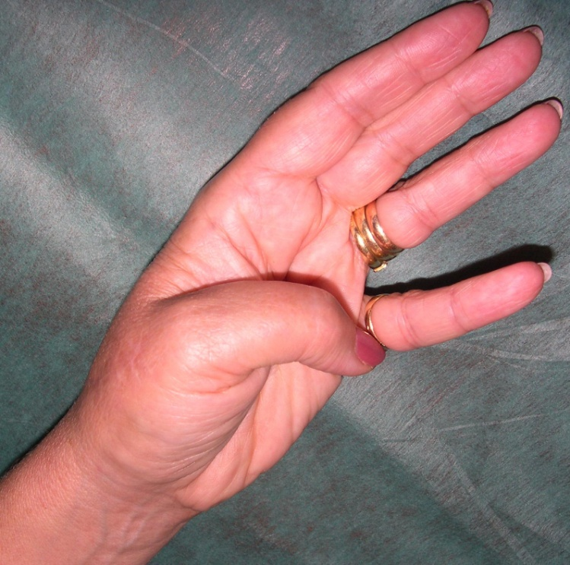
Resección completa del trapecio e interposición de ´anchoa´ tendinosa del APL

Slide 13
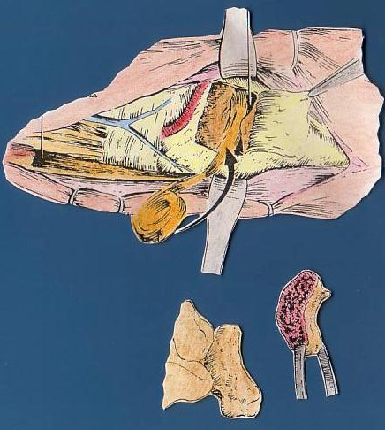
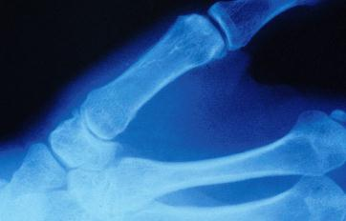
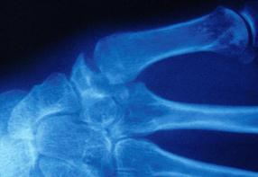
HEMITRAPECIECTOMÍA
AUNE (1961) VITALLUIM.
Menon (1983)/Burton(1983)
Requiere que la articulación STT esté bien conservada
Resección mitad distal del trapecio e interposición de ´anchoa tendinosa´ del APL

Slide 14

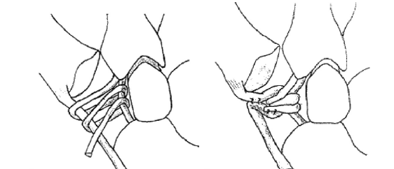
SUSPENSIÓN TENDINOSA

Slide 15
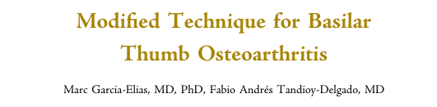
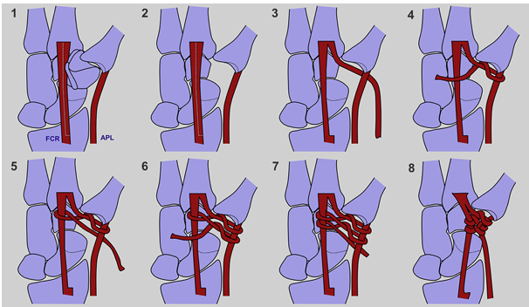

Slide 16
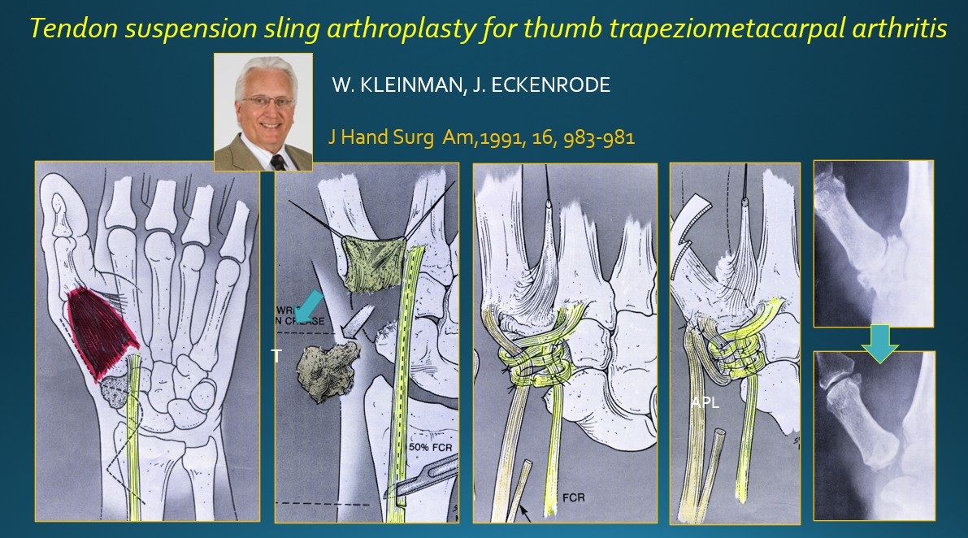

Slide 17



5 años

Slide 18



ECRL
ATROSHI, Isam
ECRL Tendon Arthroplasty in the treatment of Primary TM Arthrosis
J Hand Surg 1997, 22A:419-427

Slide 19





Resección trapecio + Ligamentoplastia FCR + Interposición
Burton - Pellegrini
Eaton - Littler
FCR

Slide 20




Eaton R.G., Glickel S.Z., Littler J.W.:
Tendon interposition arthroplasty for degerenative arthritis of the trapeziometacarpal joint of the thumb.
J Hand Surg Am 1985,10(5): 645-54
25 intervenciones
21 pacientes
91,7% de buenos o excelentes resultados
Fuerza y movilidad similares al otro lado

Slide 21


BURTON R.I.
The artrhitic hand. In Surgery of the Musculoskeletal System, edited by C. McC. Evarts Vol.1 pp670-681. New York. Churchill Livingstone, 1983

Slide 22

LRTI = Ligament Reconstruction & Tendon Interposition

Slide 23



Artroplastia con ´bandeleta´ del FCR
LRTI = Ligament Reconstruction & Tendon Interposition
FCR

Slide 24



Técnica Quirúrgica de la Interposición Tendinosa con la totalidad del FCR
Proporciona un mayor volumen de la ´anchoa´ tendinosa del FCR , mejorando su efecto
amortiguador. A la vez, elimina el riesgo de ´tendinitis´ de la bandeleta del FCR conservada.
Richard BURTON: Resection/Suspension Arthroplasty of the Basal Joint of the Thumb for Osteoarthritis
in ´The Hand´(ed. J. Strickland) , chapter 31, Lippincott-Raven, 1998

Slide 25


Plastia con el FCR completo

Slide 26




SCHEKER
Suspensión dinámica

Slide 27



First carpometacarpal joint arthritis
LIVESEY et al
J Hand Surg (Br & E),1996, 21,2:182-8
La reconstrucción ligamentosa
NO evita el colapso del pulgar bajo carga
ECRL
FCR
Rx ´forzadas´.
Presión 2 PSI
Dorsal
Volar
Relleno con FCR + Estabilización con ECRL. Mejor resultado que con la extirpación del Trapecio y relleno con ´anchoa´ del PL

Slide 28






Slide 29


Artroscopio de Watanabe
Menon J Arthoscopic management of trapezio-metacarpal joint arthritisof the thumb. Arthroscopy, 1996; 12: 581-7
- Resección parcial trapecio
- Interposición

Slide 30





Slide 31






Slide 32



Slide 33

Tim DAVIS, Owen BRADY, Joseph DIAS
Excision of the trapezium for osteoarthritis of the trapeziometacarpal joint : a study of the benefit of ligament reconstruction of tendon interposition.
J Hand Surg (Am) ,2004, 29: 1069-1077
Tim DAVIS Joe DIAS
Nottihgham Leicester
Estudio sobre 162 pacientes (183 pulgares), sin encontrar diferencias significativas, entre la simple extirpación del trapecio, la asociación de una ´anchoa´ del PL, y la técnica de LRTI. La evaluación se hizo al año de la cirugía.

Slide 34










ARTROPLASTIA DE RESECCIÓN-DISTRACCIÓN-HEMATOMA
CHAISE F. 1994
SUTURE SUSPENSION TECHNIQUE
Arnold Peter Weiss

Slide 35



GELFOAM
GORETEX

Slide 36





Prótesis de ´silastic ´(Swanson)
Deterioro progresivo e inevitable, con riesgo de ´siliconitis´

Slide 37




ASWORTH

Slide 38






Slide 39




Slide 40






Slide 41





“No existe actualmente evidencia
científica que confirme la superioridad
de ninguna de las técnicas sobre las demás”
La elección de la técnica quirúrgica se realiza en función de:
1) las características y necesidades del paciente.
2) estadío o grado radiológico de la degeneración articular
3) experiencia o preferencias del cirujano

Slide 42

Muchas gracias

